Slide 1

Выполнила:Сатаева Алия Ханяфиевна 7 класс

Slide 2
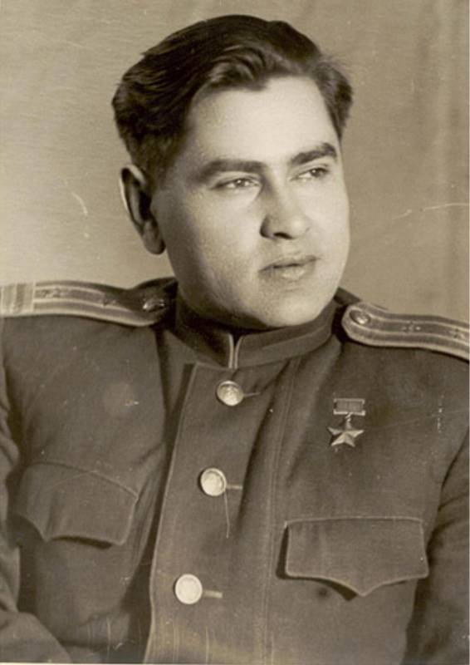
Алексей Маресьев родился 20 мая 1916 года в городе Камышине Саратовской губернии, до войны он окончил лётное училище и был летчиком – истребителем.

Slide 3
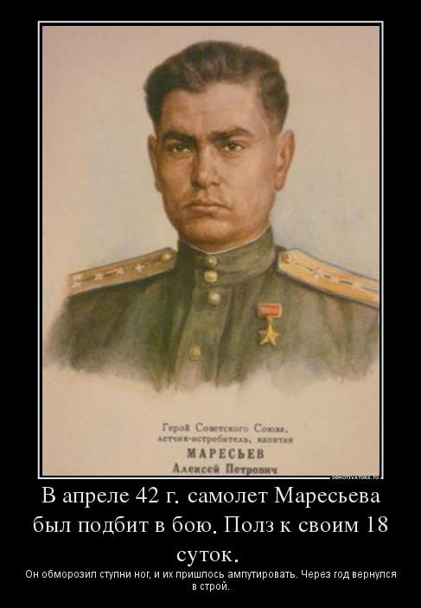
4 апреля 1942 года в районе «Демянского котла» (Новгородская область) в бою с немцами его самолёт был подбит, а сам Алексей тяжело ранен. Совершил вынужденную посадку на территории, занятой немцами. Восемнадцать суток раненый в ноги лётчик ползком пробирался к линии фронта.

Slide 4
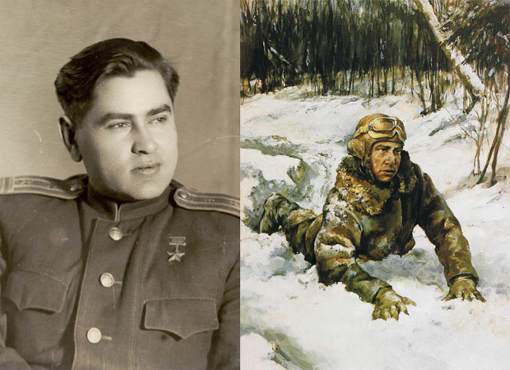
Первыми обнаружили его, еле живого, мальчишки из деревни Плав-Кисловского сельсовета Валдайского района, Серёжа Малин и Саша Вихров. Отец Саши отвёз Алексея на подводе в свой дом.
Больше недели колхозники ухаживали за Маресьевым. Нужна была медицинская помощь, но в селе не было врача. В первых числах мая вблизи деревни приземлился самолёт и Маресьев был отправлен в Москву, в госпиталь. Врачи вынуждены были ампутировать ему обе ноги в области голени.

Slide 5
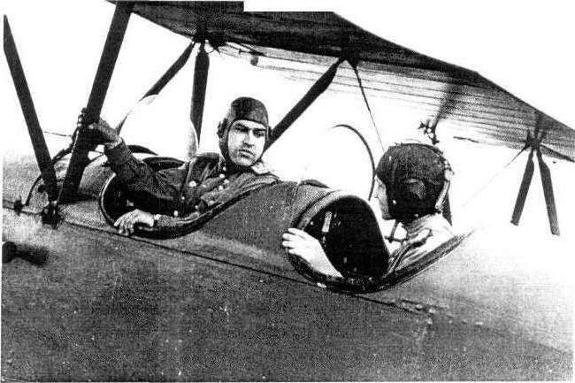
Ещё в госпитале Алексей Маресьев начал тренироваться, готовясь к тому, чтобы летать с протезами. Тренировки продолжались в санатории, куда он был направлен в сентябре 1942 года. В начале 1943 года прошёл медкомиссию и был направлен в лётную школу.

Slide 6
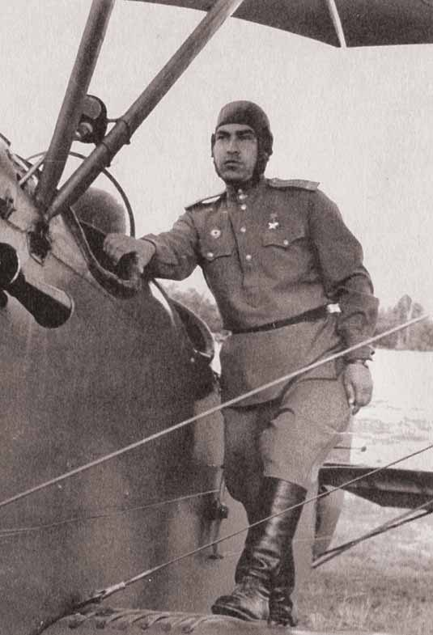
В феврале 1943 года совершил первый после ранения пробный вылет. Добился отправки на фронт. 20 июля 1943 года Алексей Маресьев во время воздушного боя с превосходящими силами противника спас жизни 2 советских лётчиков и сбил сразу три вражеских истребителя Fw.190. Боевая слава о Маресьеве разнеслась по всей 15-й Воздушной армии и по всему фронту. В полк зачастили корреспонденты, среди них был будущий автор книги «Повесть о настоящем человеке» Борис Полевой.

Slide 7
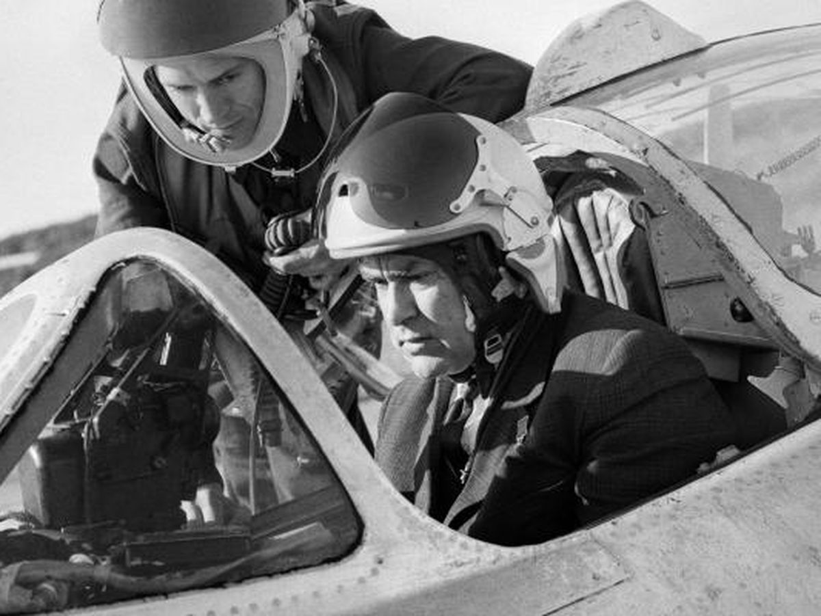
Всего за время войны совершил 86 боевых вылетов, сбил 11 самолётов врага: четыре до ранения и семь — после ранения.

Slide 8
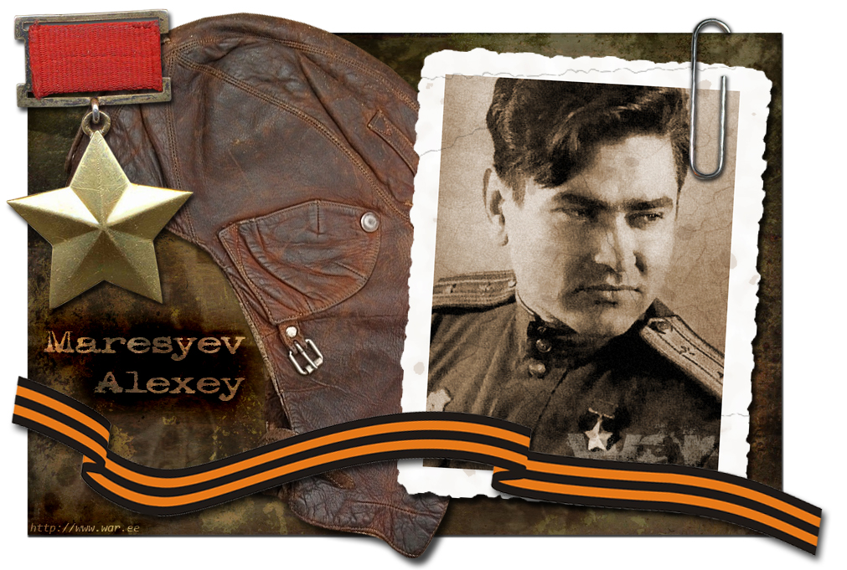
24 августа 1943 года Маресьеву было присвоено звание Героя Советского Союза.

Slide 9

Подвиг А. П. Маресьева повторили еще несколько летчиков, которые после тяжелых ранений и операций вернулись в свои полки и продолжали летать. Про подвиг лётчика писатель Борис Полевой написал книгу «Повесть о настоящем человеке». Был снят художественный фильм о Маресьеве.

Slide 10


Slide 11
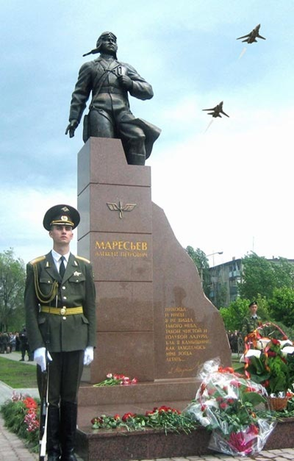
На родине героя в городе Камышине поставлен памятник Алексею Петровичу Маресьеву.

Slide 12
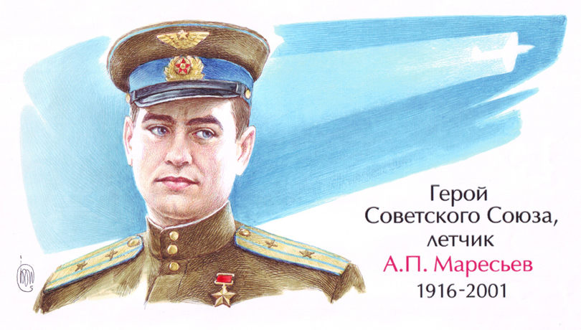

Slide 13
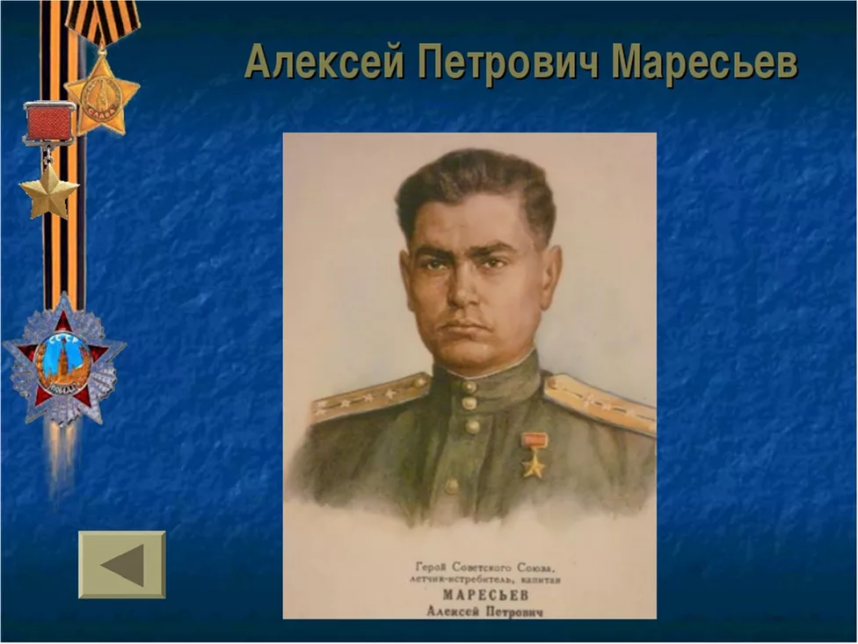
Всем спасибо за внимание !!!!!!

